Slide 1

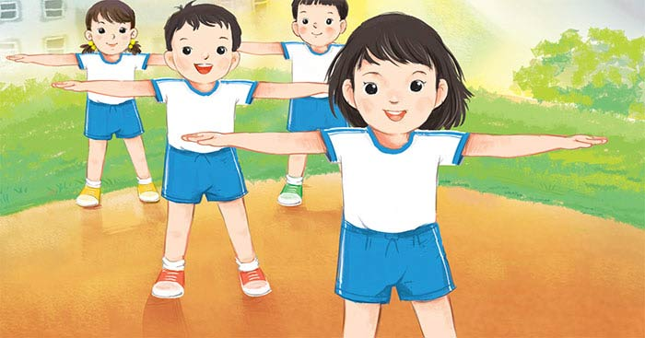
UỶ BAN NHÂN DÂN QUẬN GÒ VẤP TRƯỜNG THCS PHẠM VĂN CHIÊU
Giáo dục thể chất 8
CHỦ ĐỀ: CHẠY CỰ LY NGẮN

Slide 2
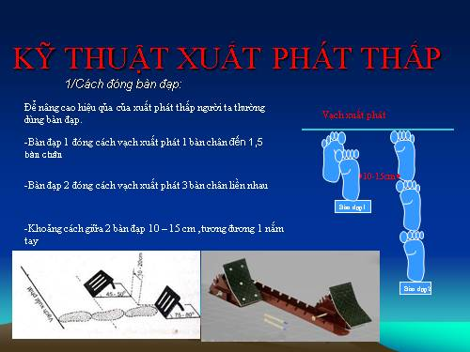
Bài 3: Phối hợp các giai đoạn trong chạy cự ly ngắn.
1. Cách đóng bàn đạp

Slide 3

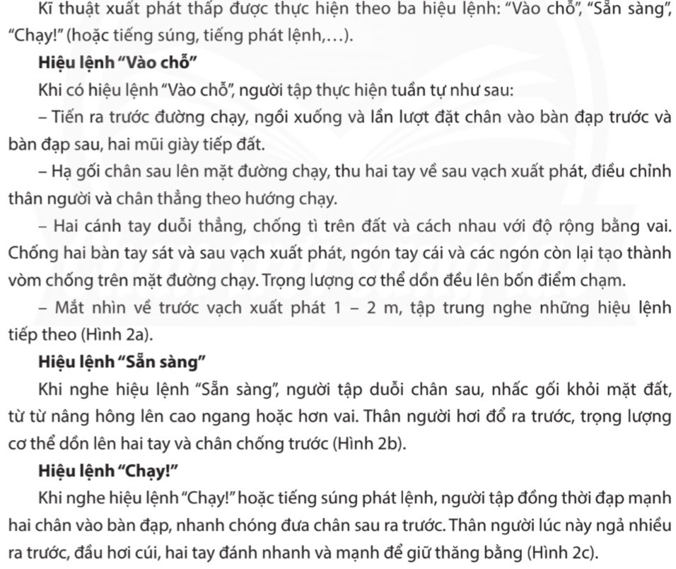
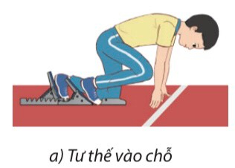
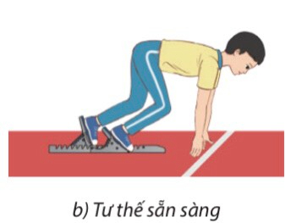
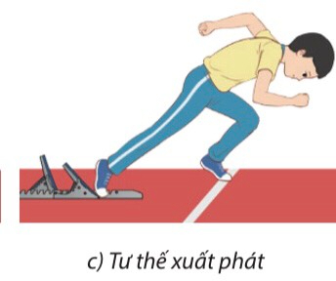
- Kĩ thuật xuất phát thấp

Slide 4
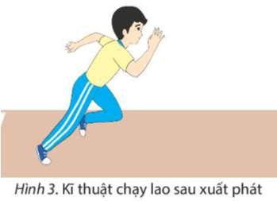
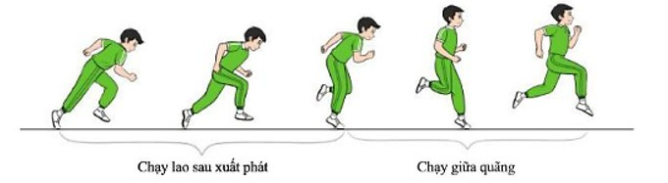
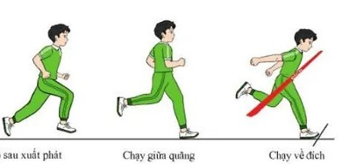
- Kĩ thuật chạy lao sau xuất phát - Phối hợp chạy lao sau XP và chạy giữa quãng
- Phối hợp chạy giữa quãng và về đích:

Slide 5
Hoạt động tập luyện
- Luyện tập bài tập bổ trợ: Tại chỗ chạy nâng cao đùi; bật nhảy đổi chân trước, sau; bật nhảy nâng cao hai đùi. Mỗi bài tập thực hiện 2 lần với tốc độ tối đa, mỗi lần 5 - 7 giây xen kẽ quãng nghỉ 3- 4 phút
- Chạy tăng tốc độ cự li 30-50 m phối hợp đánh đích, thực hiện 2 lần xen kẽ quãng nghỉ 4-5 phút
- Phối hợp các giai đoạn vơi tốc độ tăng dần trên cự ly 50-60m, thực hiện 2 lần quãng nghỉ 5-6 phút
- Xuất phát thấp chạy 60m thực hiện 2 lần

